Slide 1
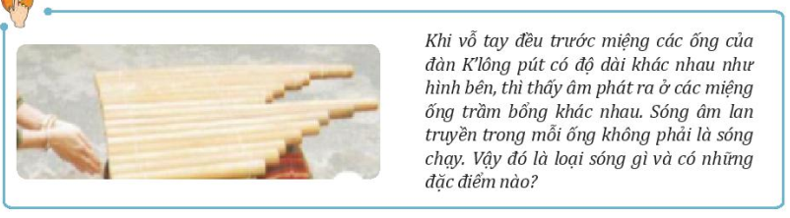
Theo như quan sát, ta thấy:
+ Chiều dài các ống của đàn là khác nhau.
+ Vật chất dao động là cột khí trong ống.
+ Âm phát ra trầm hay bổng là do tần số khác nhau.
https://www.youtube.com/watch?v=mMjYmrmhZa8

Slide 2
BÀI SÓNG DỪNG

Slide 3
PHIẾU HỌC TẬP SỐ 1
BÀI SÓNG DỪNG
Đọc mục I và trả lời các câu hỏi sau:
Nêu tên các dụng cụ để tiến hành thí nghiệm?
Các bước để tiến hành thí nghiệm?
Từ kết quả thí nghiệm, rút ra được những kết luận gì?
Quan sát sợi dây khi xảy ra hiện tượng, các điểm trên dây dao động như thế nào, có những điểm nào đặc biệt? Các tần số ghi lại có liên hệ như thế nào?

Slide 4
I. THÍ NGHIỆM TẠO SÓNG DỪNG
BÀI SÓNG DỪNG
https://www.youtube.com/watch?v=gbMCwntYCr4&t=35s
1. Dụng cụ:
- Giá thí nghiệm.
- Dây đàn hồi PQ.
- Bộ rung.
- Máy phát âm tần.

Slide 5
BÀI SÓNG DỪNG
Nhận xét:
- Có những điểm dao động với biên độ lớn, có những điểm đứng yên. Các điểm này cách đều nhau.
- Trên Sợi dây hình thành các bó, khi thay đổi tần số thì số bó thay đổi, các tần số này cách đều nhau một khoảng nhất định.

Slide 6
Quan sát hiện tượng sóng dừng
Sóng phản xạ
Sóng tới
Q
P
Q
P

Slide 7
Quan sát hiện tượng sóng dừng
Sóng phản xạ
Sóng tới
Q
P
Q
P

Slide 8
BÀI SÓNG DỪNG
PHIẾU HỌC TẬP SỐ 2
Sóng dừng là gì? Khi nào thì có sóng dừng?
Giải thích sự hình thành sóng dừng? Nút sóng là gì? Bụng sóng là gì? Các nút và bụng có đặc điểm gì?

Slide 9

II.SÓNG DỪNG
Sóng dừng là sự kết hợp giữa sóng tới và sóng phản xạ, kết quả là xuất hiện các nút sóng và bụng sóng cố định trong không gian.
Chú ý: Sóng dừng là một trường hợp đặc biệt của giao thoa sóng
Nút
Q
P
Bụng

Slide 10
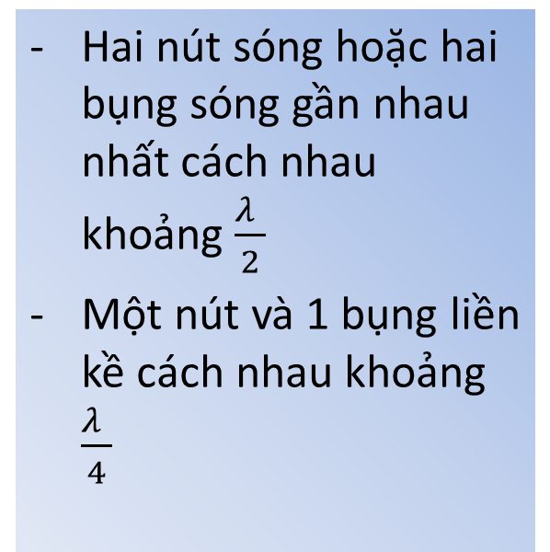
BÀI SÓNG DỪNG
II. Giải thích sự tạo thành sóng dừng
1. Đặc điểm của sóng dừng
- Sóng dừng là sự giao thoa của hai sóng cùng biên độ cùng tần số lan truyền ngược nhau trên một phương truyền sóng.
- Khi có sóng dừng,
+ Điểm luôn luôn đứng yên gọi là nút sóng
+ Điểm luôn dao động với biên độc cực đại gọi là bụng sóng.

Slide 11
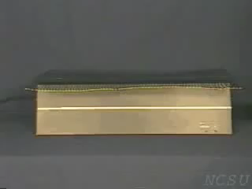

Slide 12
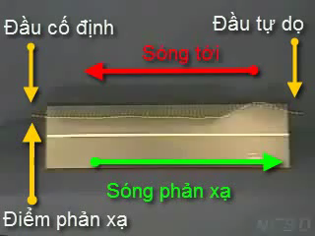

Slide 13
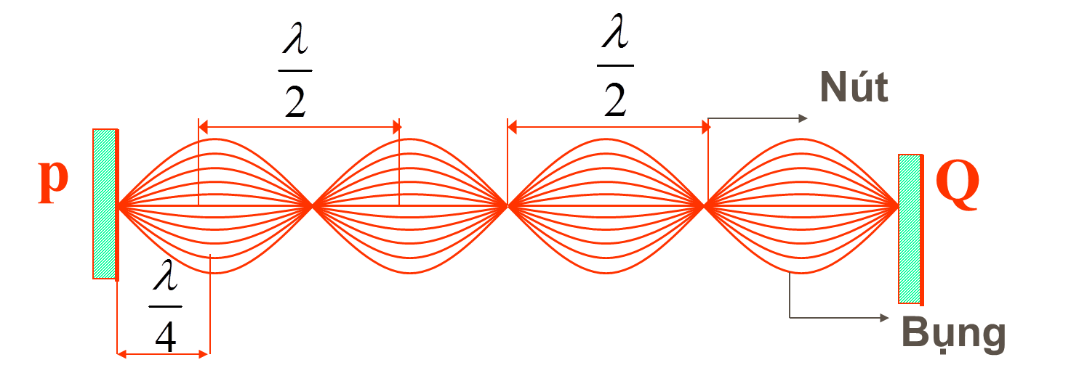
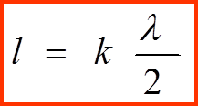
1. Sóng dừng trên một sợi dây có hai đâu cố định
Với k = 1,2,3,… gọi là múi sóng hay bó sóng
Trong đó: số bó(số múi) = số bụng = k.
Số nút = k + 1

Slide 14
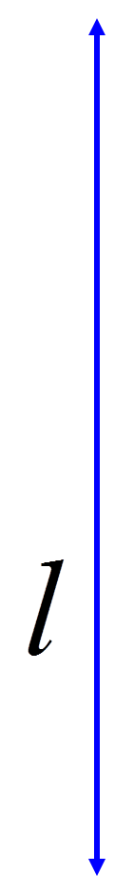

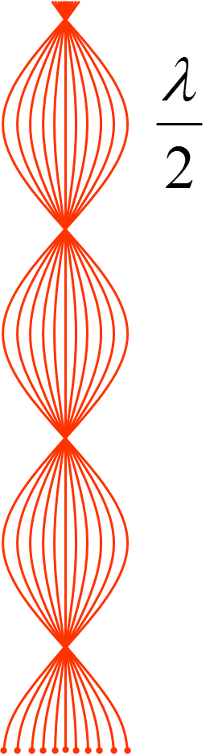
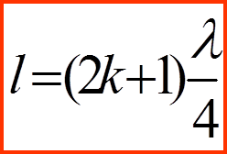
2.Sóng dừng trên một sợi dây có một đầu cố định, một đầu tự do
k = 0, 1, 2, 3 …
Trong đó:
Số bụng = số nút = k +1

Slide 15
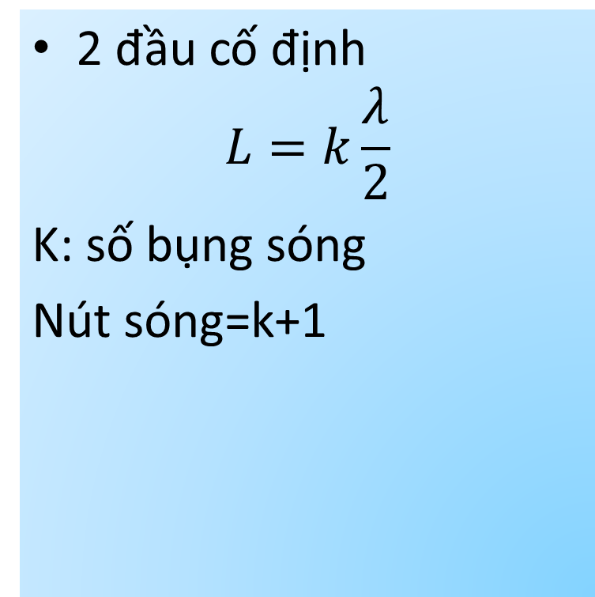
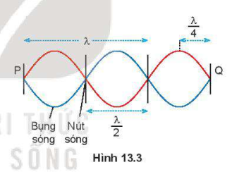
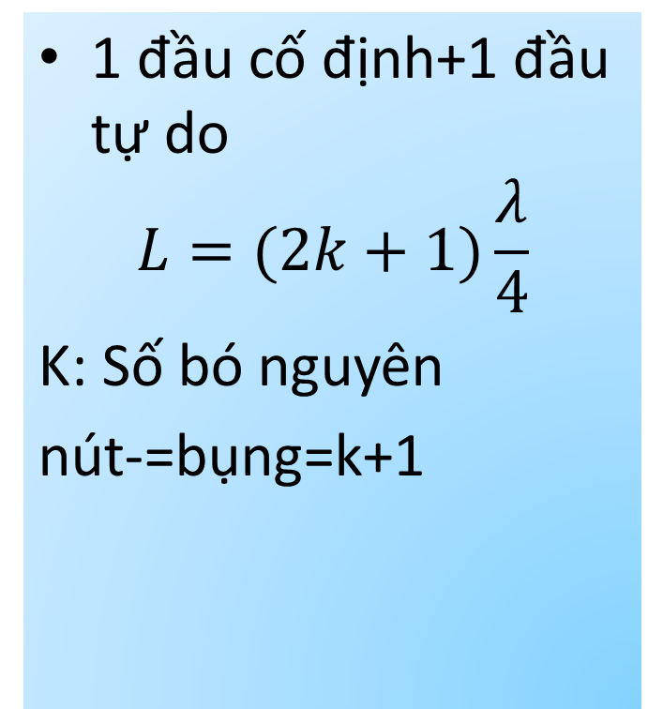
BÀI SÓNG DỪNG
PHIẾU HỌC TẬP SỐ 3
Quan sát hình 13.3, trên dây đang có mấy bó sóng, điều kiện về chiều dài dây để có sóng dừng? Khi đó trên dây có bao nhiêu bụng và bao nhiêu nút?
Tổng quát, nêu điều kiện để có sóng dừng ứng với trường hợp hai đầu dây đều là nút? Xác định số bụng, số nút?
Tìm điều kiện về tần số để có sóng dừng trên dây với hai đầu đều là nút?

Slide 16
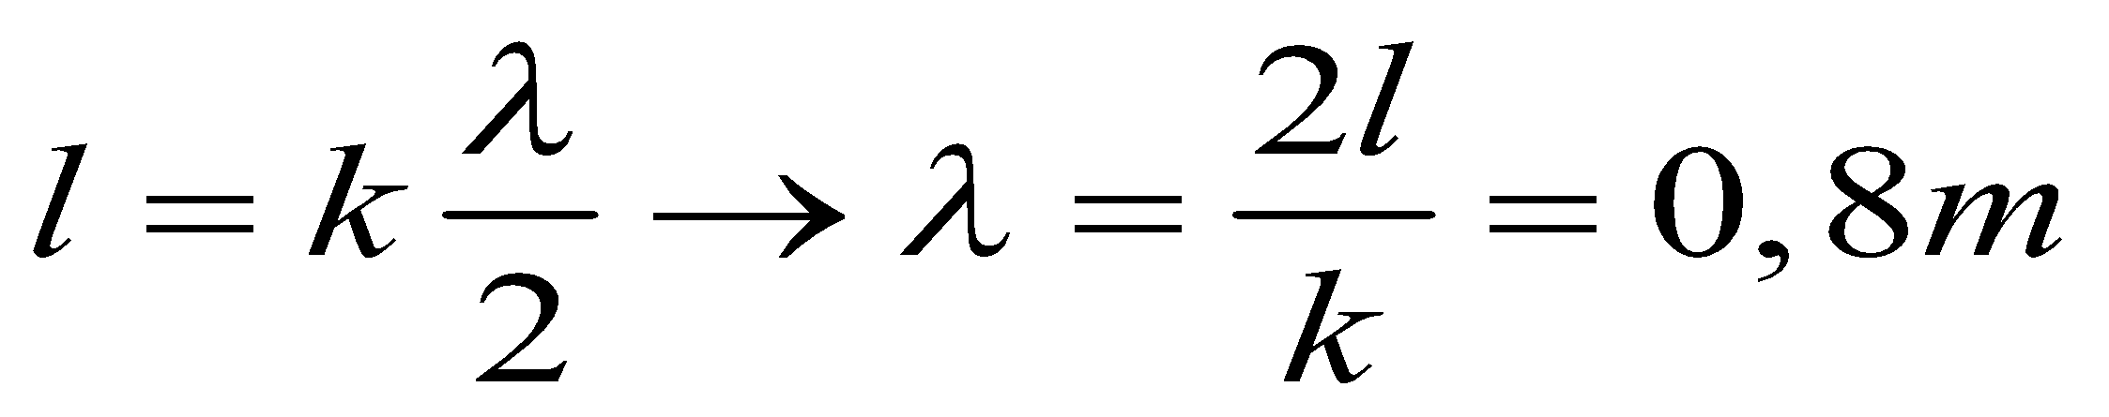
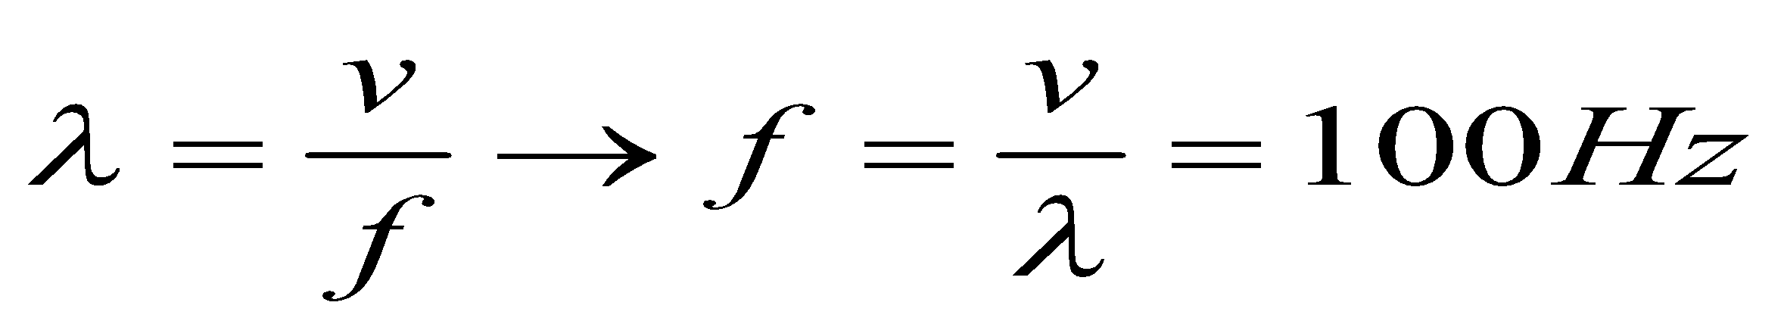
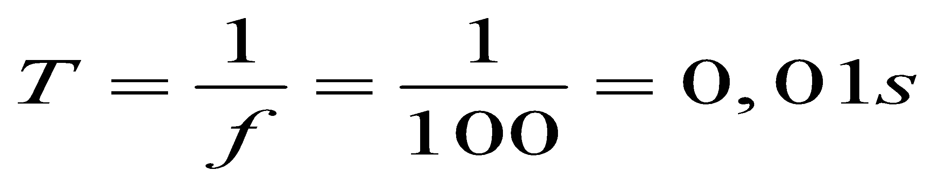
Bài toán: Trên một sợi dây dài 1,2 m có một hệ sóng dừng. Kể cả hai đầu dây, thì trên dây có tất cả bốn nút. Biết tốc độ truyền sóng trên dây là v = 80m/s. Tính tần số và chu kỳ dao động của sóng?
Bài toán áp dụng
Bài giải
Tóm tắt
Vì dây có hai đầu cố định nên:
l = 1,2 m
k = 3
v = 80 m/s
f = ?
T = ?

Slide 17
BÀI SÓNG DỪNG
PHIẾU HỌC TẬP SỐ 4
Nêu và giải thích sự hình thành sóng dừng trong các nhạc cụ dây và nhạc cụ khí?
Xét trường hợp có sóng dừng với một đầu cố định, và một đầu tự do, hãy viết điều kiện có sóng dừng? Xác định số nút, số bụng?

Slide 18
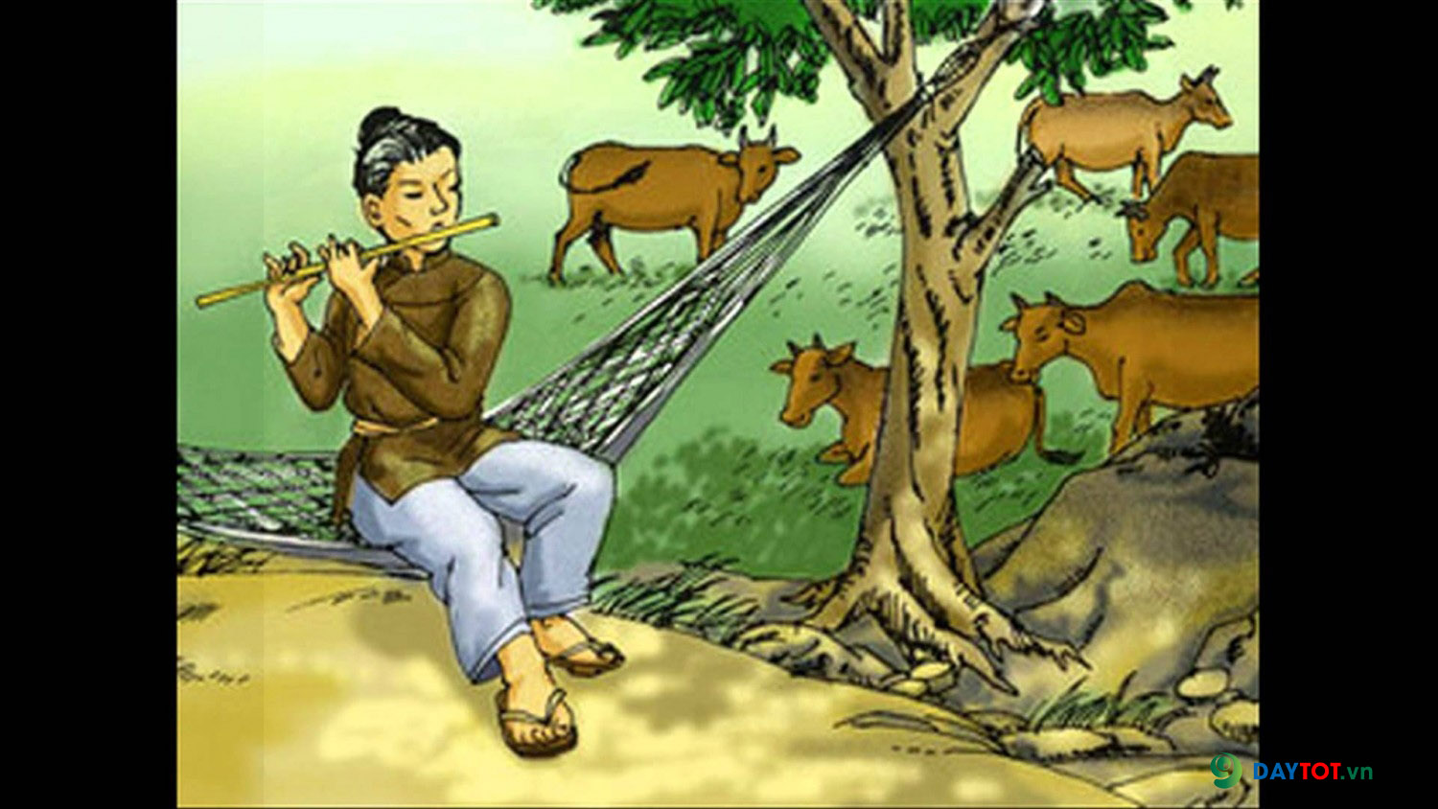

Slide 19


Slide 20
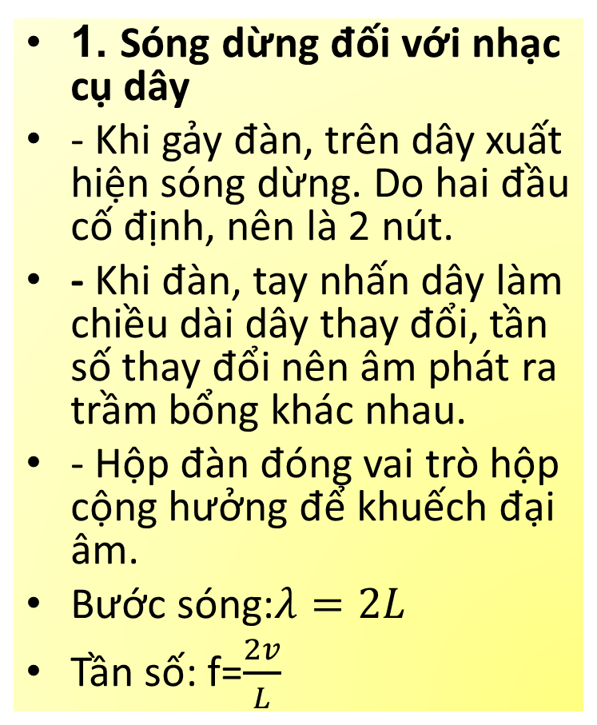
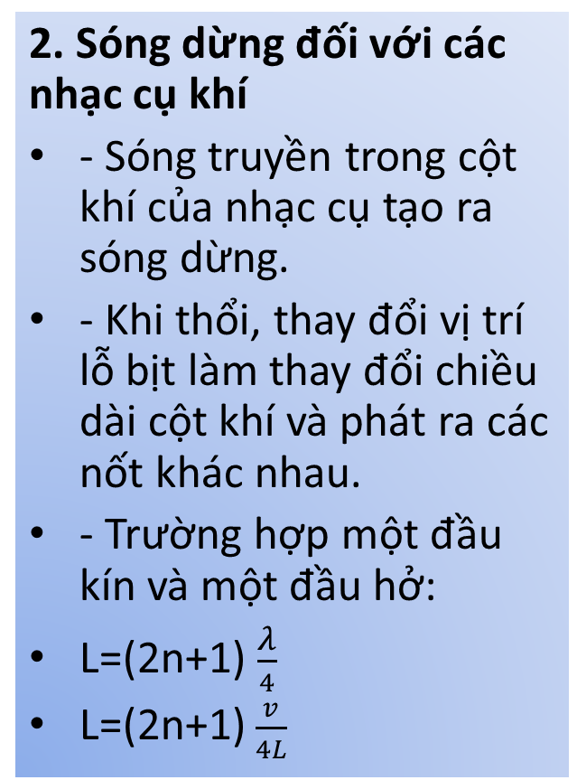
BÀI SÓNG DỪNG

Slide 21

Sóng dừng có ứng dụng gì?

Slide 22
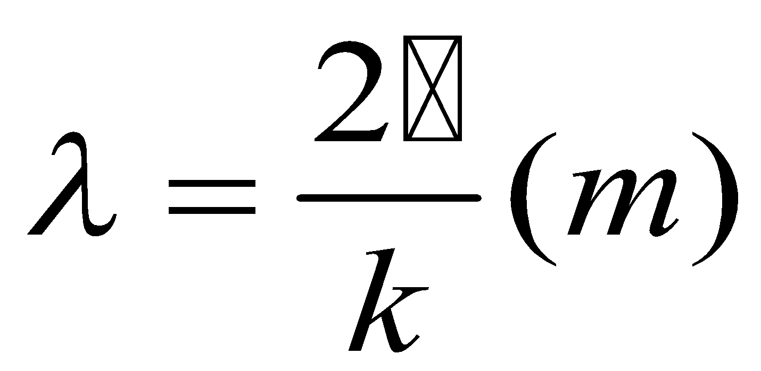
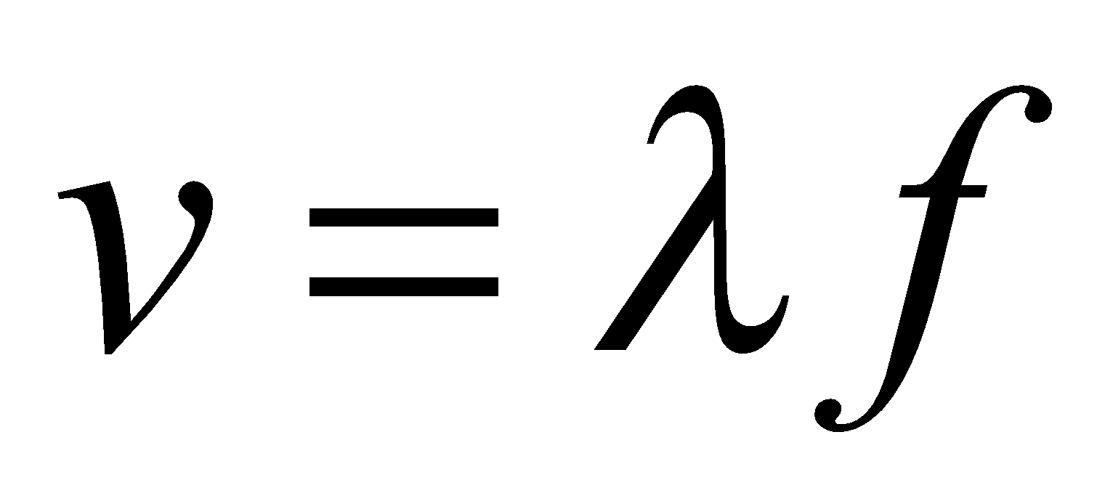
Ứng dụng của sóng dừng
Có thể xác định tốc độ truyền sóng trên dây bằng cách sử dụng phương pháp sóng dừng như sau:
- Tạo sóng dừng trên một sợi dây có hai đầu cố định, hoặc trên một sợi dây có một đầu cố định, một đầu tự do.
- Đo chiều dài dây, căn cứ số nút sóng (hoặc bụng sóng) để tính bước sóng λ.
- Tính tốc độ truyền sóng theo công thức :

Slide 23
Nêu một số ứng dụng khác của sóng dừng mà em biêt?

Slide 24
Củng cố
Câu 1. Chọn đáp án đúng:
Trong hệ sóng dừng trên một sợi dây, khoảng cách giữa hai nút hoặc hai bụng liên tiếp bằng
A. một bước sóng
B. hai bước sóng
C. một nửa bước sóng
D. một phần tư bước sóng
C

Slide 25
Củng cố
Câu 2: Chọn đáp án đúng. Tại điểm phản xạ thì sóng phản xạ
A. luôn ngược pha với sóng tới.
B. ngược pha với sóng tới nếu vật cản cố định.
C. ngược pha với sóng tới nếu vật cản tự do.
D. cùng pha với sóng tới nếu vật cản là cố định.
B

Slide 26
Củng cố
Câu 3: Một sợi dây dài 2 m, hai đầu cố định. Kích thích để có sóng dừng trên dây với 4 bó sóng. Khoảng cách ngắn nhất giữa hai điểm không dao động trên dây bằng
A. 1m. B. 0,5m. C. 0,25m. D. 2m.
B

